Slide 1


6조 업 빛 투
#113687

Slide 2
뉴스 매체와 유튜버의 주식가격 등락 예측 정확도 분석
미디어 키워드 분석으로 업종별 이슈가 한국 주식에 미치는 영향을 파악하고, 웹 페이지 대시보드로 구현

Slide 3
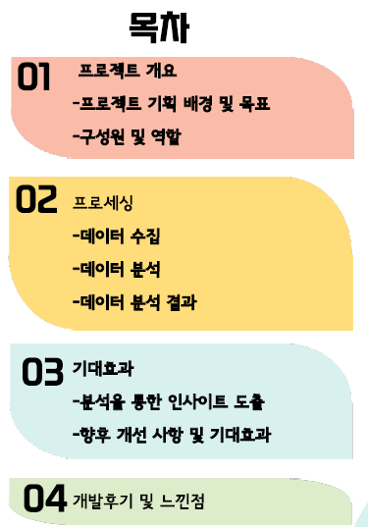
Contents
데이터 분석 결과
기대효과
분석을 통한 인사이트 도출
향후 개선 사항 및 기대효과
개발후기 및 느낀점
프로젝트 개요
기획 배경 및 목표
구성원 및 역할
프로세싱
데이터 수집
데이터 분석

Slide 4
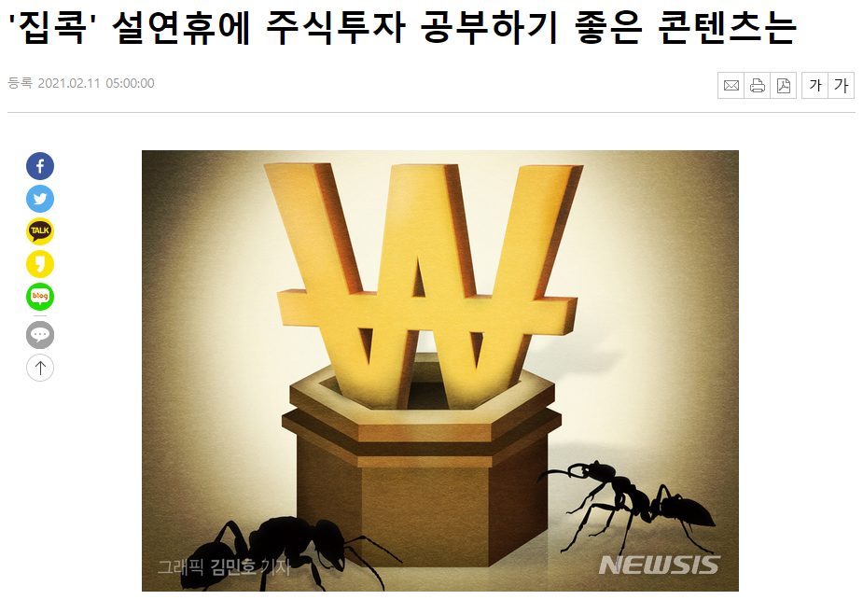
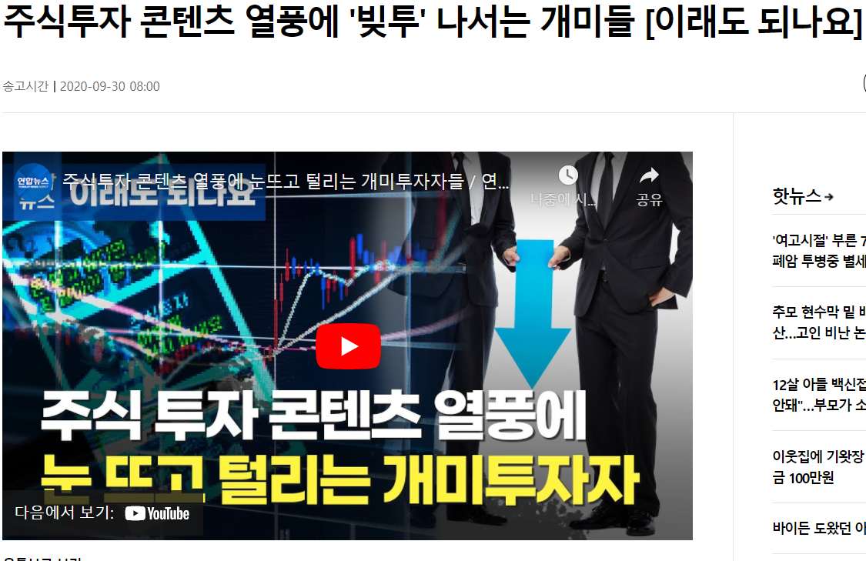
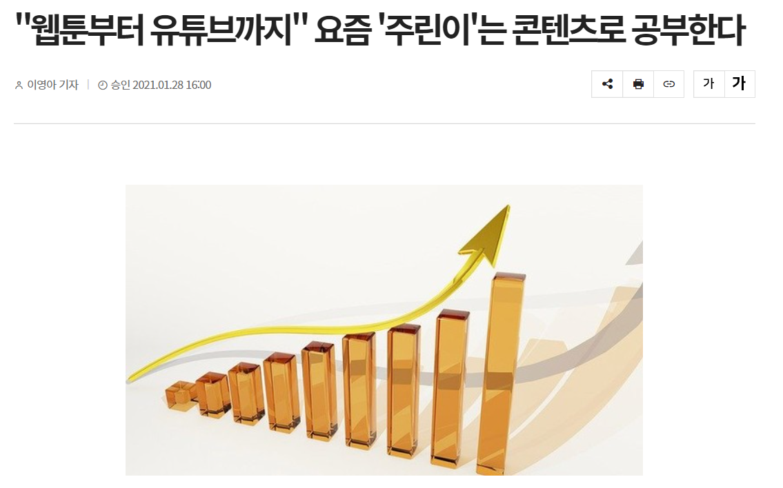
기획 배경 - 주식 콘텐츠 열풍
https://newsis.com/view/?id=NISX20210210_0001336760
https://www.yna.co.kr/view/AKR20200928117400797
https://www.techm.kr/news/articleView.html?idxno=79924
과연 뉴스 매체나 주식 유튜버를 어느 정도 신뢰해도 되는 걸까?

Slide 5





구성원 및 역할
정길종(팀장)
김형림(부팀장)
윤보람
채길호
인태우

Slide 6
데이터 수집
종목 선정 기준
- 시가총액 기준 상위 10개
: 삼성 하이닉스 현대차 엘지화학
• 수집 데이터
1. 주식가격 : 업종별, 날짜별 종가 데이터
2. 언론사 : 보도 자료
(매일경제, 머니투데이)
3. 유튜브 스크립트
어제 15시부터 오늘 15시까지 데이터 → 내일 종가에 예측에 적용
+ 휴장일(주말 & 공휴일) 처리

Slide 7

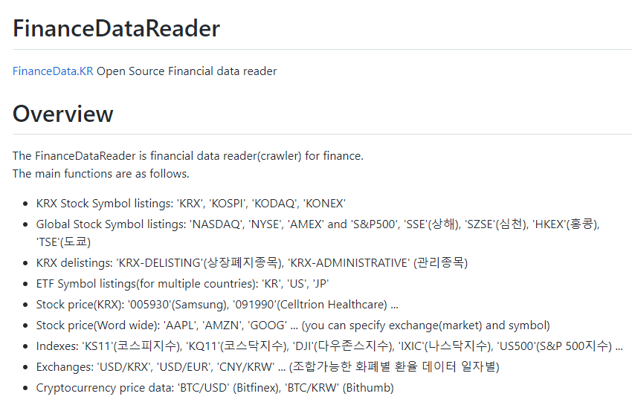
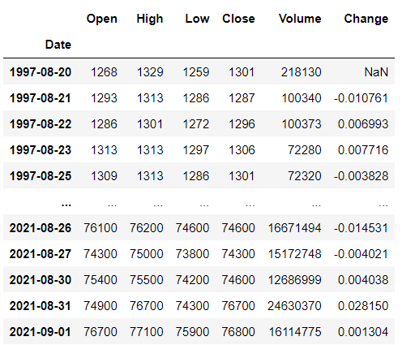
데이터 수집 - 주식가격

Slide 8
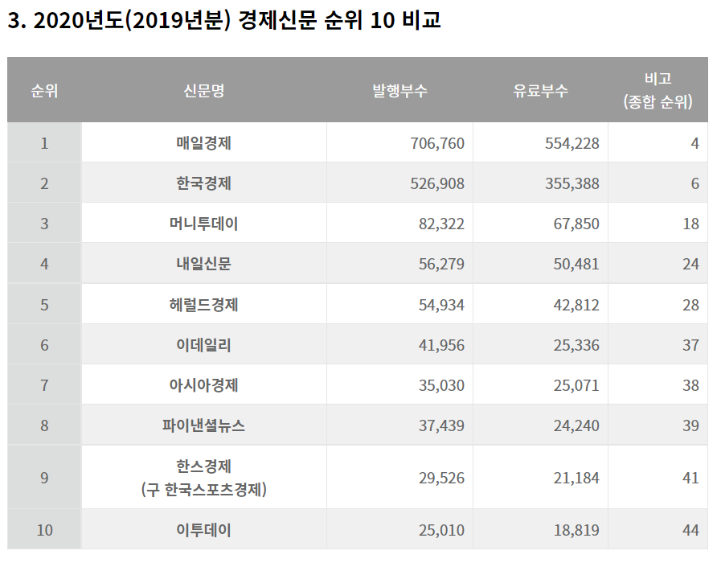
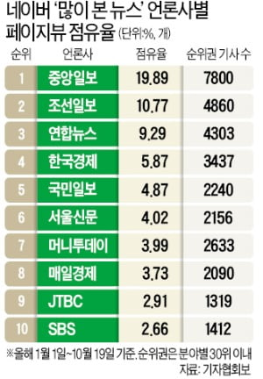
2020년도 경제신문 순위 10 비교
https://plugin-b.tistory.com/52
미디어 선정 기준 - 뉴스

Slide 9





증권회사 채널
주식 콘텐츠 유튜버
미디어 선정 기준 - 유튜브 채널

Slide 10
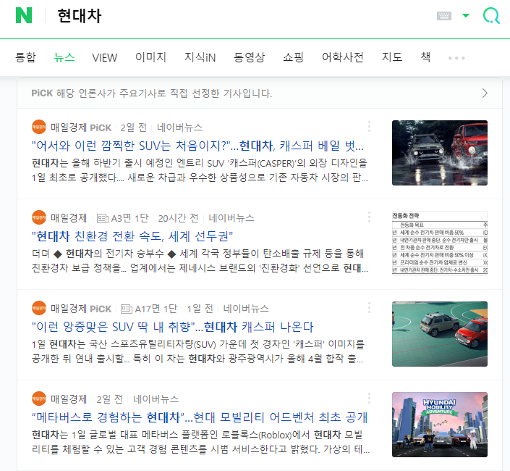
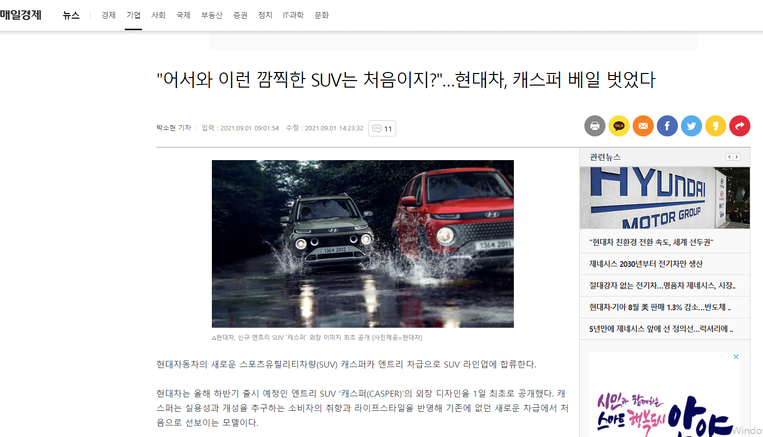
데이터 수집 - 뉴스

Slide 11
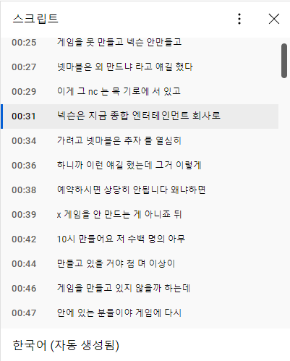

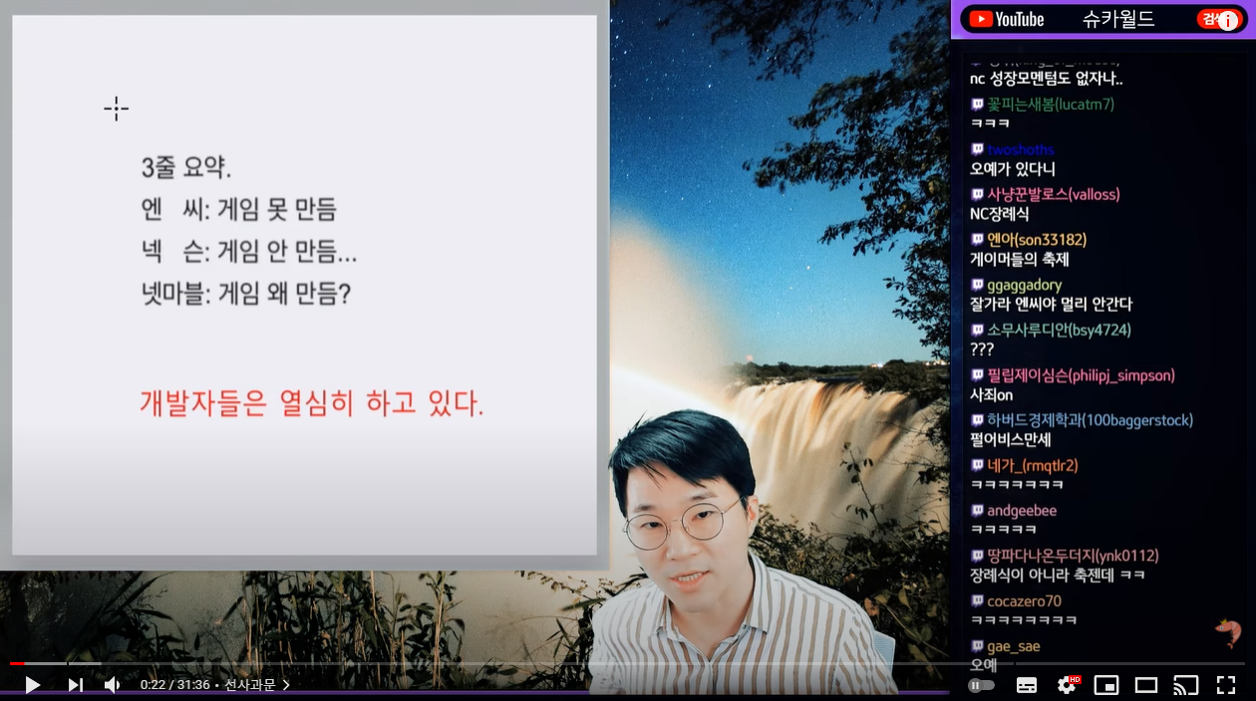
데이터 수집 - 유튜브 스크립트

Slide 12
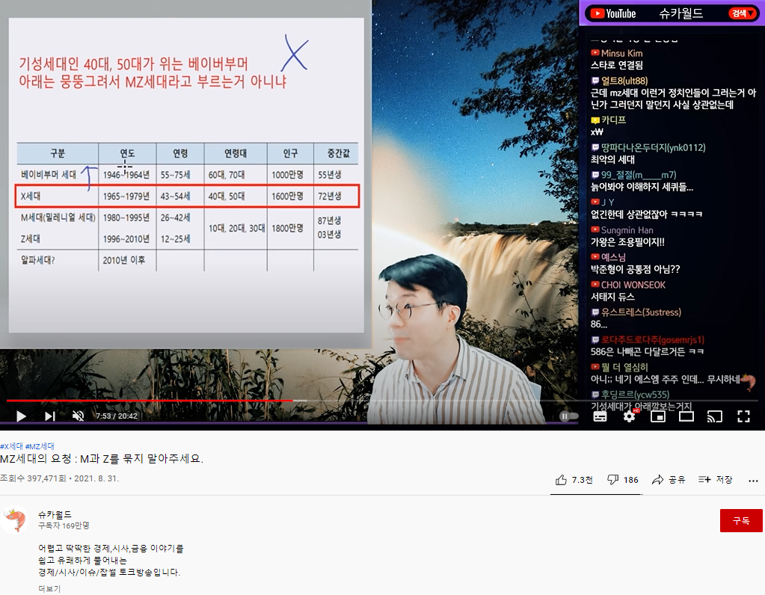
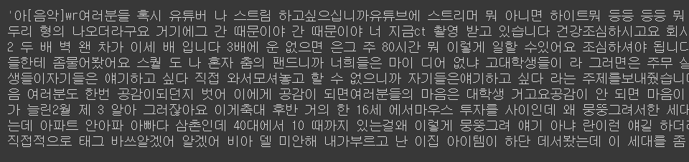
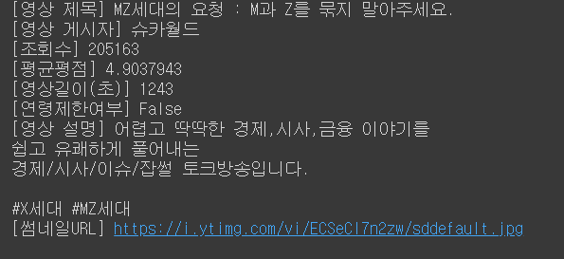
데이터 수집 - 유튜브 스크립트

Slide 13

Notes:
oCam

Slide 14
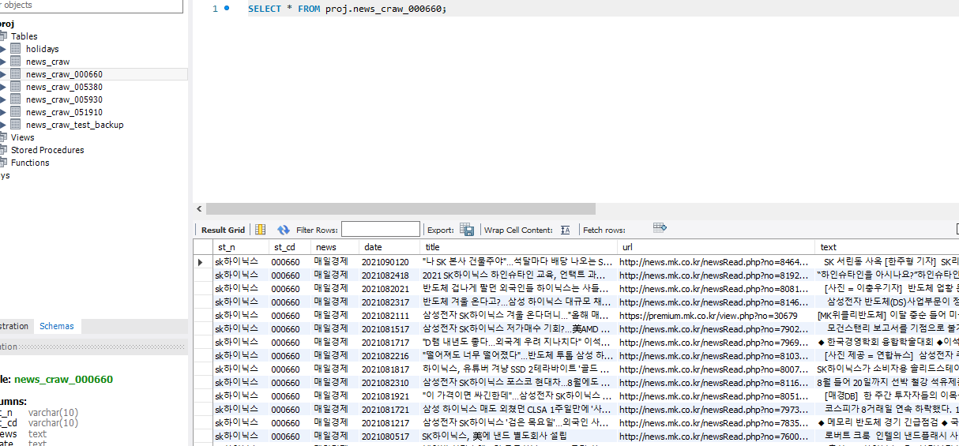
Data Warehouse 구축

Slide 15
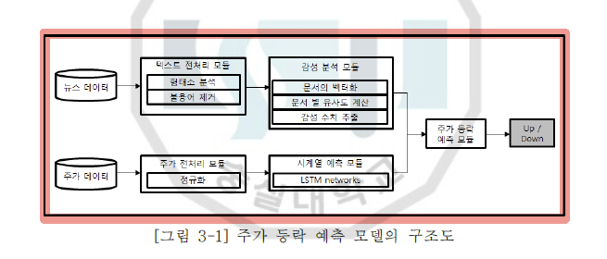
데이터 분석
한국어 NLP
매체별
뉴스 매체
유튜브 채널
감성 분석
감성사전을 통해 감성 점수 도출
등락 예측 - 분류
LSTM - 등락 예측
NLP & LSTM 업빛투 주가 등락 예측 모델

Slide 16
데이터 분석
업종 · 종목 이슈
토픽 모델링
워드 클라우드
주식 감성 분석
워드 클라우드
1
2
미디어 이슈
&
시계열 예측
상승/하락/보합
분류 분석
5
사전 제작 - 기로딕
뉴스 데이터
상승 / 하락 / 보합
A 언론사
3
B 언론사
예측 정확도
YouTube 스크립트
C 채널
D 채널
주가 데이터
예측 정확도
4
시계열 예측
LSTM

Slide 17
Giro Dic
주식 예측 분석을 위한 감성 사전

Slide 18
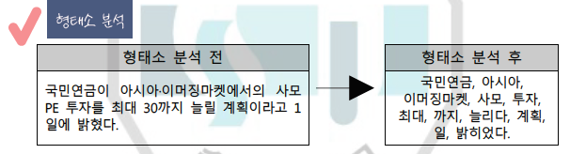
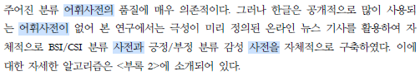
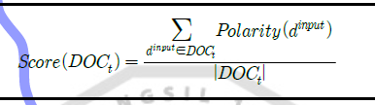
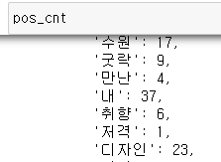
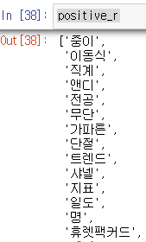
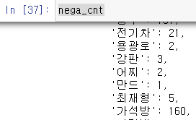
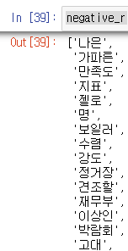
감성 분석
출처 : 김현중 외 3인, 「온라인 뉴스 기사를 활용한 경제심리보조지수 개발」

Slide 19
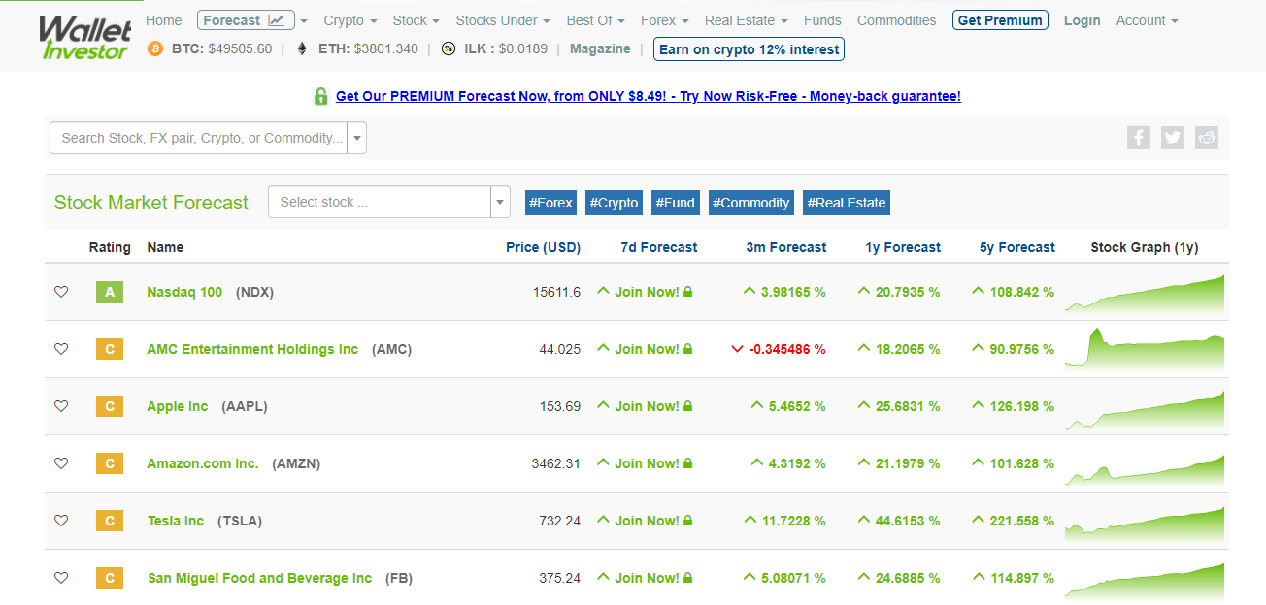

Slide 20
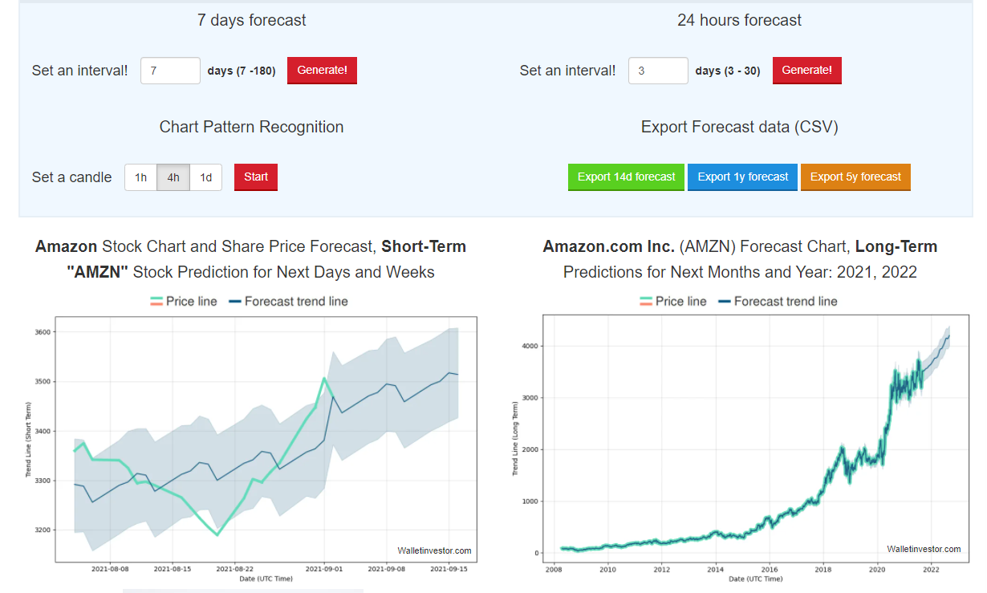

Slide 21
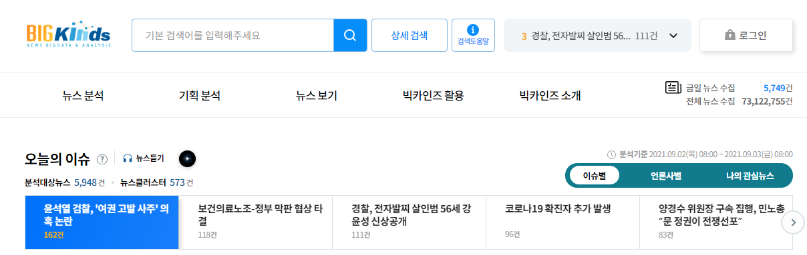
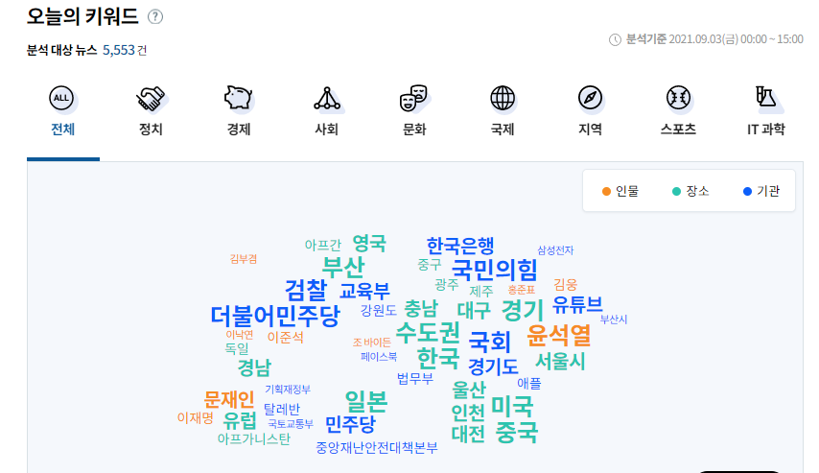
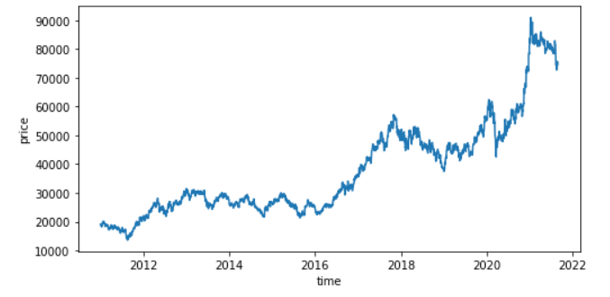
종목별 그래프

Slide 22
Thank You

